Slide 1
সবাইকে শুভেচ্ছা

Slide 2
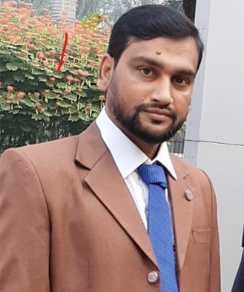
পাঠ পরিচিতি:
শ্রেণিঃ পঞ্চম
বিষয়ঃ বিজ্ঞান
অধ্যায়ঃ ০৬- সুস্থ জীবনের জন্য খাদ্য
পাঠঃ ২
পাঠের শিরোনামঃ (সুষম খাদ্য)
পাঠ্যাংশঃ সুষম খাদ্য গ্রহণ বলতে — সাথে আলোচনা করে কাজটি সম্পন্ন করি।
সময়ঃ ৪0 মিনিট
তারিখঃ ০৩/০৪/২০২০খ্রি.
শিক্ষক পরিচিতি:
মিনহাজুল ইসলাম
সহকারী শিক্ষক
কমলাবাড়ী সরকারি প্রাথমিক বিদ্যালয়, আদিতমারী,লালমনিরহাট।

Slide 3
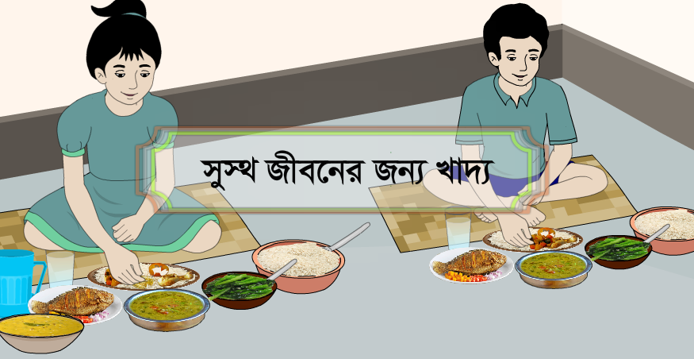
সুস্থ জীবনের জন্য বয়স ও কাজ অনুযায়ী আমাদের যে খাদ্য গ্রহণ করা উচিৎ সে সকল
খাদ্য নিয়ে আমাদের আজকের পাঠ-
আমাদের শরীরের জন্য কতটুকু পুষ্টির প্রয়োজন?
এগুলোই আমাদের আজকের প্রশ্ন। বিভিন্ন কাজের মাধ্যমে আমরা এই প্রশ্নগুলোর উত্তর জানব।
সুষম খাদ্য গ্রহণ করা কেন প্রয়োজন
গত ক্লাসে তোমরা যে ছক তৈরি করেছিলে তার ভিত্তিতে আজ আমরা সুষম খাদ্যের পরিমাণ নিয়ে আলোচনা করব।
সুস্থ জীবনের জন্য খাদ্য
সুস্থ জীবনের জন্য খাদ্য
পাঠ-২
আজকের পাঠের মুল প্রশ্ন
আমাদের শরীরের জন্য কতটুকু পুষ্টির প্রয়োজন?
শিখনফলঃ
৮.১.১ বয়স ও কাজ অনুযায়ী পরিমিত খাদ্য গ্রহণের গুরুত্ব বলতে পারবে।

Slide 4
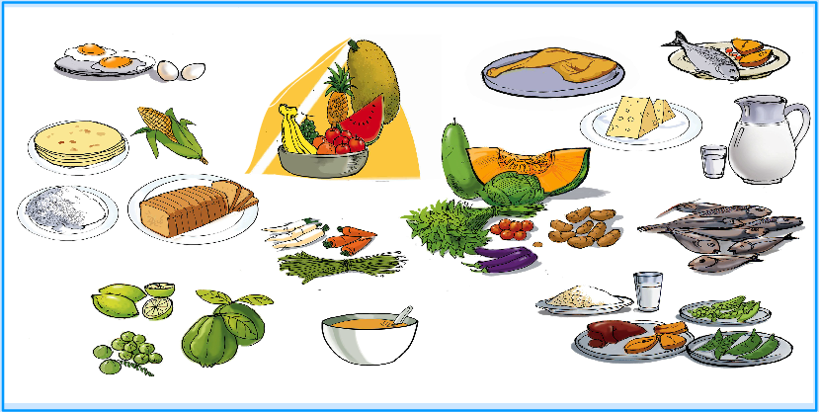
ছবিতে যে খাদ্য নমুনা এবং খাদ্য দলগুলো লক্ষ্য করছ তা কি আমরা যত ইচ্ছা গ্রহণ করতে পারি? না পারি না ।
আমাদের বয়স অনুযায়ী যে পরিমাণ পুষ্টির প্রোয়জন ঠিক সেই পরিমাণ গ্রহণ করা উচিৎ।
সুষম খাদ্য গ্রহণ বলতে কি বুঝায়? ৬-১২ বছরের শিশুদের খাদ্য তালিকা সম্পর্কে এখন আমরা জানব।

Slide 5
দলে কাজঃ
কী করতে হবেঃ
১. নিচে দেখানো ছকের মত খাতায় একটি ছক তৈরি করি।
কখন খেয়েছি?
কী খেয়েছি?
কতটুকু খেয়েছি?
২. একে অন্যের মতামত নিয়ে দলে আলোচনা করে মতামতের সারসংক্ষেপ ছকে লিখ।
৩. প্রতিটি দল কাজের সারসংক্ষেপ শ্রেণিতে উপস্থাপন কর।

Slide 6
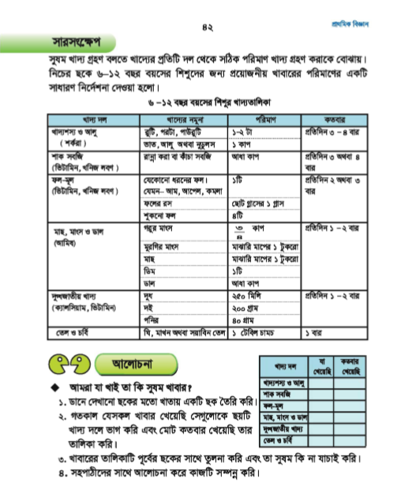
পাঠ্য বইয়ের পৃষ্ঠা নম্বর ৪২ খুলে নির্ধারিত পাঠ্যাংশটুকুর লাইনের নিচে আঙ্গুল রেখে
আমার পড়াটা মিলিয়ে নাও।

Slide 7
একক কাজ
প্রশ্নগুলোর উত্তর প্রথমে বলি ও পরে লিখি।
১। সুষম খাদ্যগ্রহণ বলতে কি বুঝ?
২। আজকের পাঠে তোমরা কয়টি খাদ্যদল সম্পর্কে জানলে?
৩। দুটি আমিষ জাতীয় খাদ্যের নাম লিখ?
৪। শর্করা জাতীয় দুইটি নমুনা খাদ্যের নাম লিখ?
৫। আমাদের শরীরের জন্য কতটুকু পুষ্টি গ্রহণ করা প্রয়োজন?

Slide 8
মূল্যায়নঃ
প্রশ্নগুলোর উত্তর প্রথমে বলি ও পরে লিখি।
১। সুষম খাদ্যগ্রহণ বলতে কি বুঝ?
২। আজকের পাঠে তোমরা কয়টি খাদ্যদল সম্পর্কে জানলে তার নামগুলো লিখ।
৩। আমাদের শরীরের জন্য কতটুকু পুষ্টি গ্রহণ করা প্রয়োজন?
পরিকল্পিত কাজ
@ তুমি আগামীকাল বিদ্যালয়ে আসার আগ পর্যন্ত যে পুষ্টিকর খাদ্য গ্রহণ করবে সারাদিন যে খাদ্য গ্রহণ
গ্রহণ করবে আজকের পাঠের খাদ্যতালিকার ছক অনুযায়ী ক্লাসের জন্য একটি তালিকা করে নিয়ে
আসবে।

Slide 9
ধন্যবাদ

